Slide 1
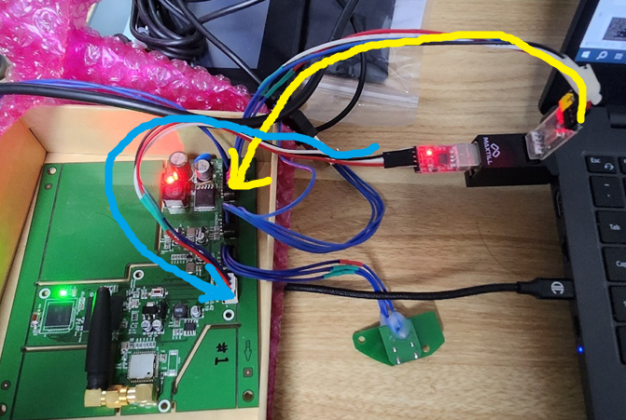
Ttys01
보드 ⬄ 비데 통신용
시리얼 디버그
PC 에서 보드를
제어하는 용도

Slide 2
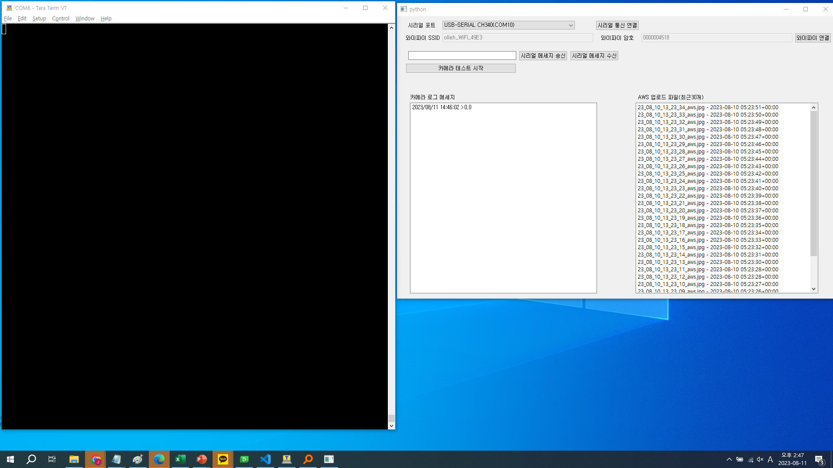
Teraterm 프로그램 사용
시리얼 속도
150만
1500000

Slide 3
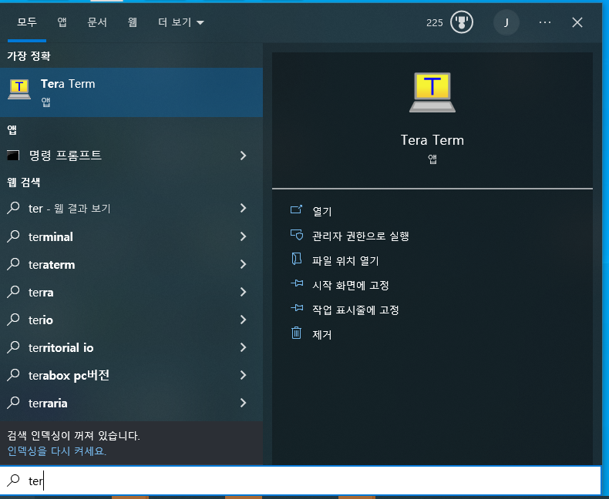
Teraterm 실행

Slide 4
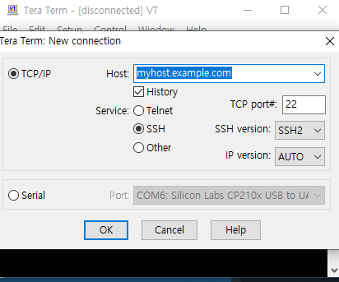
초기화면에서 cancle 클릭

Slide 5
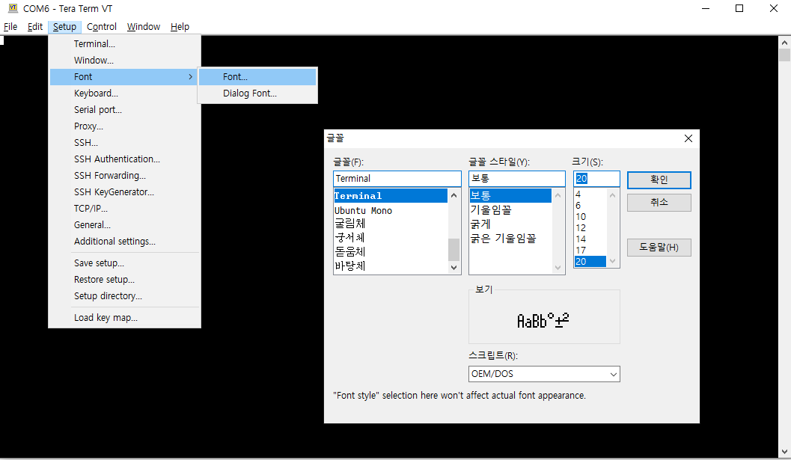
Setup -> Font -> Font -> 글씨크기 20 -> 확인

Slide 6
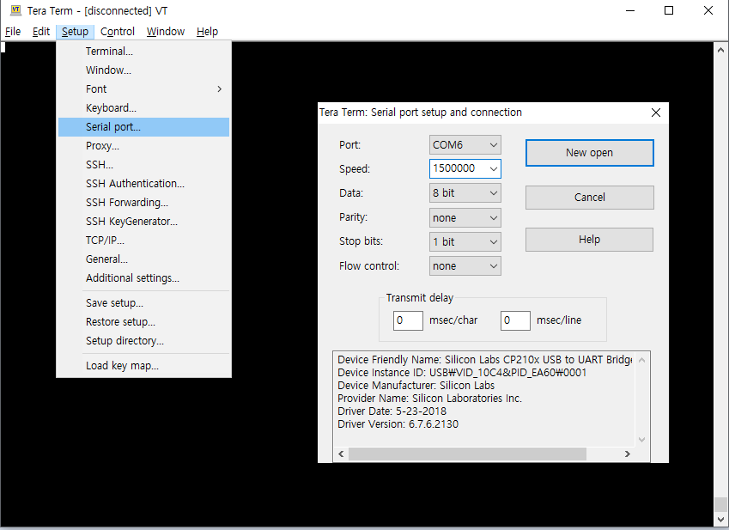
Setup -> Serial Port
-> 포트 선택 -> 시리얼 속도 1500000 으로 설정 -> New Open
그리고 보드의 리셋버튼 누르면
콘솔 화면에 로그가 보임

Slide 7
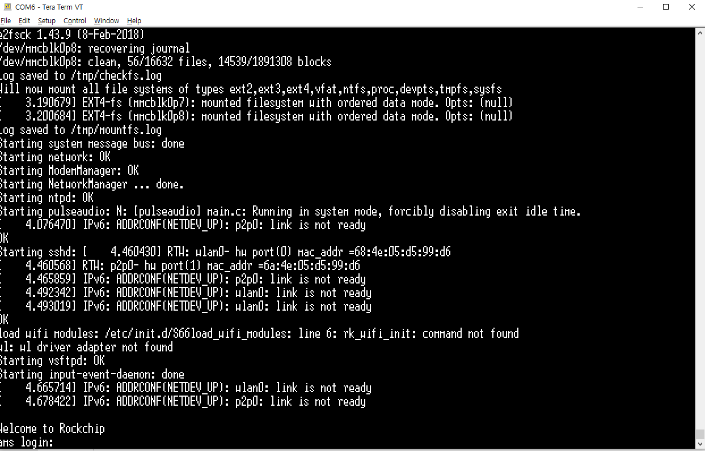
Welcome 메시지가 보이면
사용자 root
비밀번호 ams 입력

Slide 8
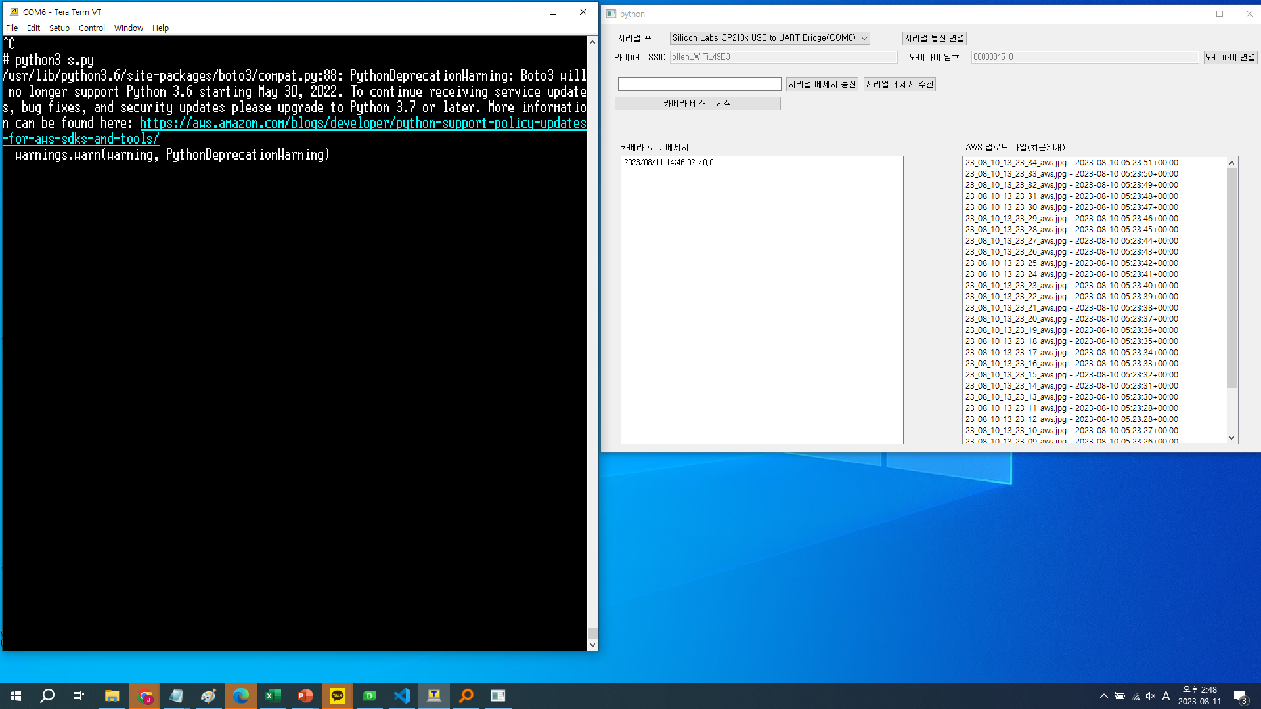
콘솔이 열리면
(#으로 표시)
python3 s.py
입력 후
아래 경고 메시지가
뜰때까지 대기

Slide 9
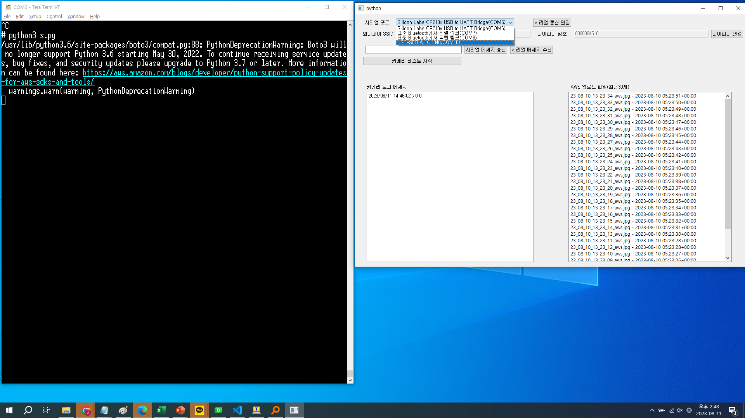
경고 확인후
현재 ttys1 에 연결된
시리얼 포트를 선택

Slide 10

시리얼 통신 연결 클릭

Slide 11
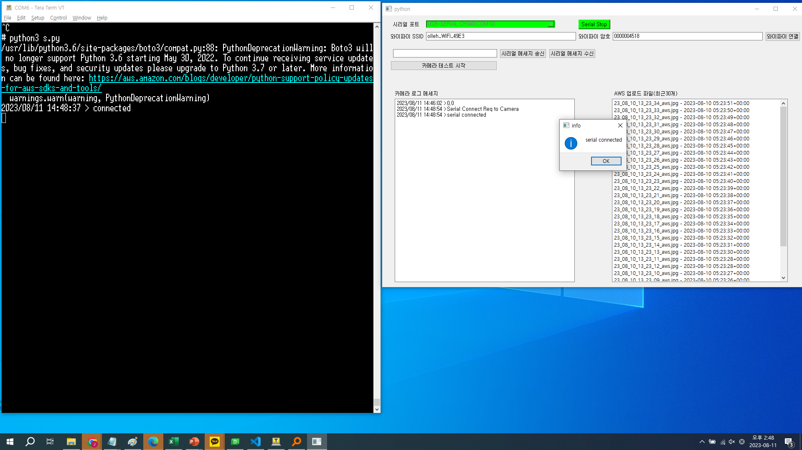
Wifi ssid 와 비밀번호 입력후
와이파이 연결 버튼 클릭

Slide 12
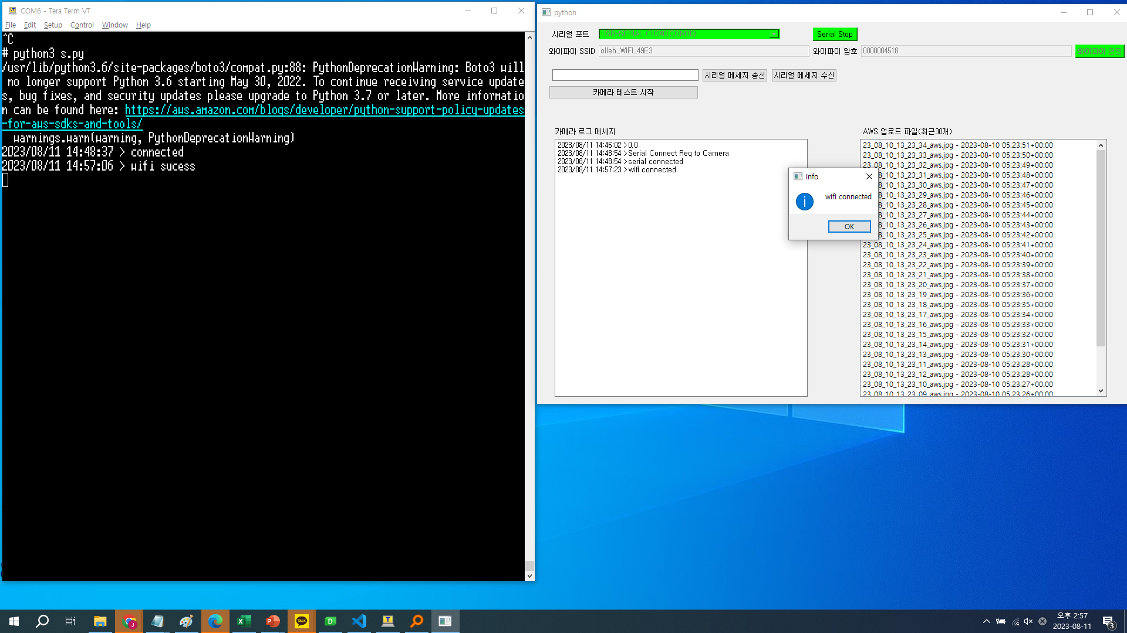
연결 성공시 버튼 초록색으로 변경 확인

Slide 13
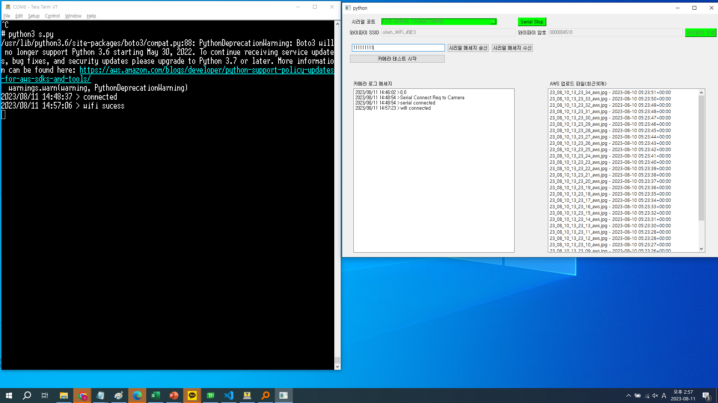
시리얼 테스트:
보드로 보낼 메시지 입력후 시리얼 메시지 송신 버튼 클릭

Slide 14
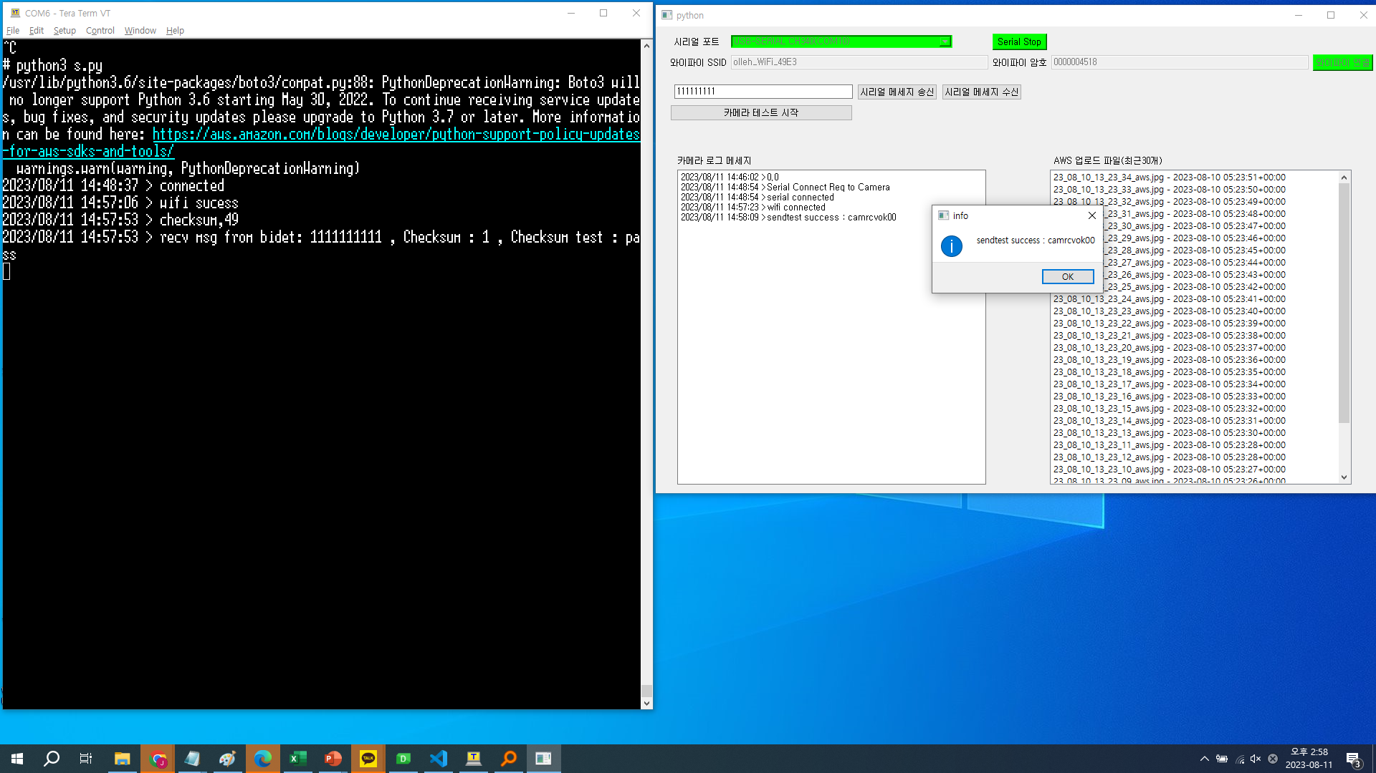
보드 콘솔에서
수신한 메시지,
Checksum 적합 여부 확인
Checksum 이상시
Checksum fail
송신 성공 메세지

Slide 15
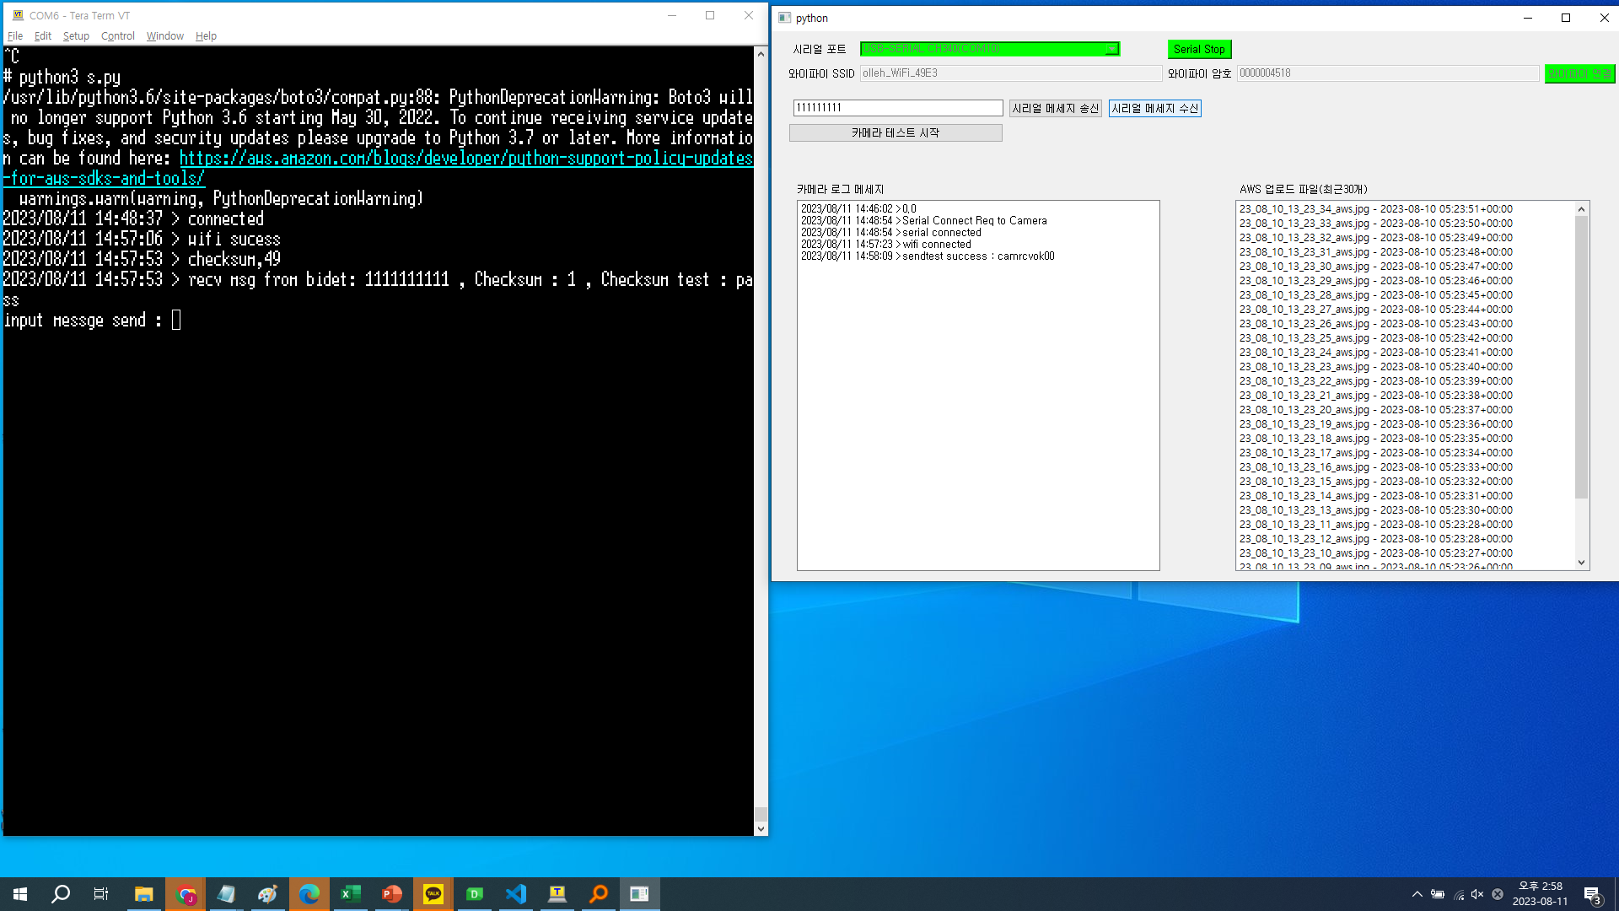
시리얼 메시지 수신 버튼 클릭시 왼쪽 보드 시리얼 콘솔창에
input message : 라고 표시 되고
카메라 보드가 키보드 입력을 대기함

Slide 16
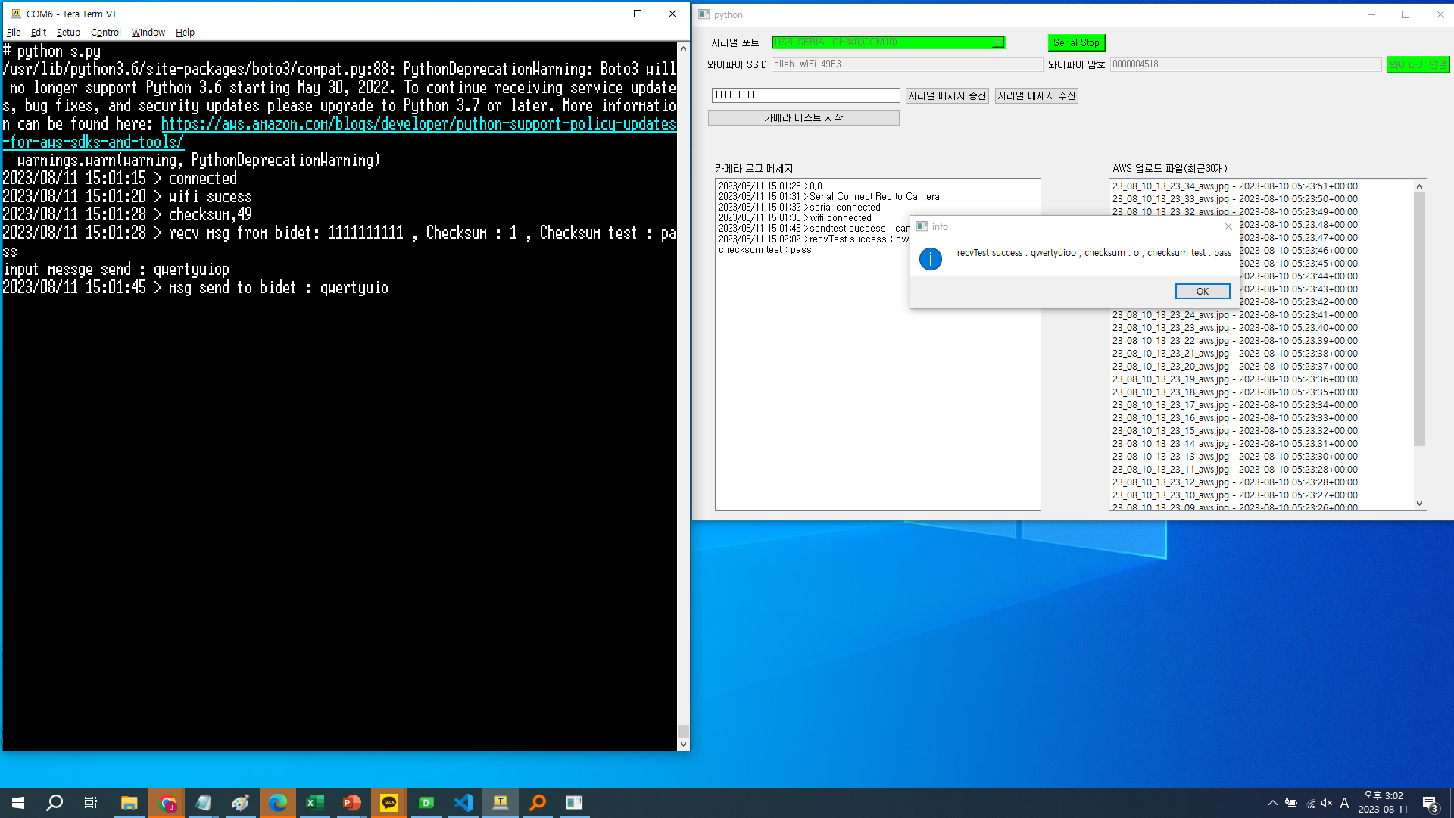
PC(비데) 측으로 보낼 메시지 입력 후 엔터 치면 checksum 자동 계산 후 10바이트 문자열 전송
전송된 내용 확인

